Slide 1
PHÒNG GIÁO DỤC VÀ ĐÀO TẠO QUẬN LONG BIÊN
TRƯỜNG MẦM NON PHÚC ĐỒNG
GIÁO ÁN ÂM NHẠC
Dạy hát: Cháu yêu bà
Nghe hát: Cả nhà thương nhau
Lứa tuổi: Nhà trẻ 24-36 tháng
Giáo viên: Nguyễn Diệu Linh
Năm học 2020-2021

Slide 2
Ổn định tổ chức
Trò chuyện

Slide 6
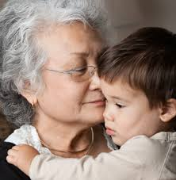

Slide 7
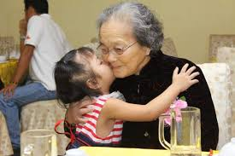

Slide 8
2. Dạy hát: Cháu yêu bà
Tác giả: Xuân giao

Slide 9
3. Nghe hát:
Cả nhà thương nhau
Tác giả: Phan Văn Minh

Slide 10
Nghe giai điệu
đoán tên bài hát

